Slide 1


FORENSIC ANALYSIS OF FITNESS APPLICATIONS ON ANDROID

Slide 2


TEAM MEMBER
Võ Duy Nhất
Nguyễn Trần Anh Kha
20521711
20520563

Slide 3

NỘI DUNG
Giới thiệu
Cài đặt
Kết quả phân tích
Kết luận

Slide 4
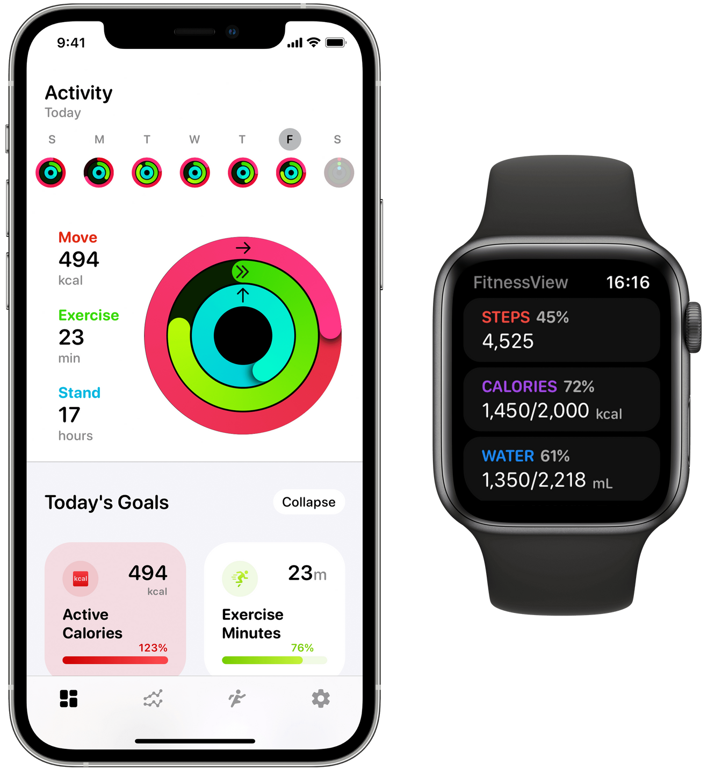
GIỚI THIỆU
Sự phát triển của smart phone đã trở thành công cụ theo dõi sức khỏe bản thân mạnh mẽ
Tạo ra một lượng dữ liệu khổng lồ và xúc tác cho việc tổng hợp dữ liệu của người dùng
=> Cần phân tích forensic xem chúng có những thông tin hữu ích nào cho việc nghiên cứu và phát triển cũng như phục hồi thông tin người dùng, email, ...

Slide 5
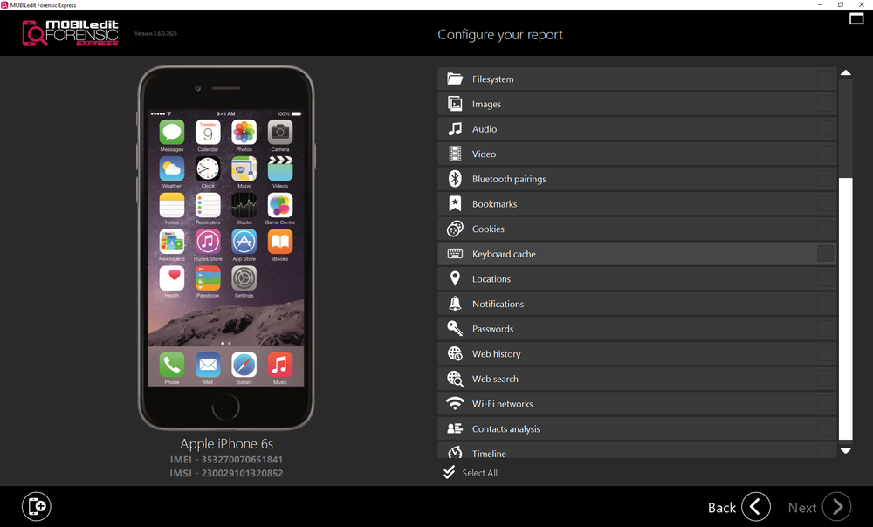
CÀI ĐẶT
Sử dụng MOBLIedit (version 7.4.1.21502) để tiến hành phân tích trên fitness apps: Adidas Running, MapMyFitness, MyFitnessPal, Runkeeper

Slide 6
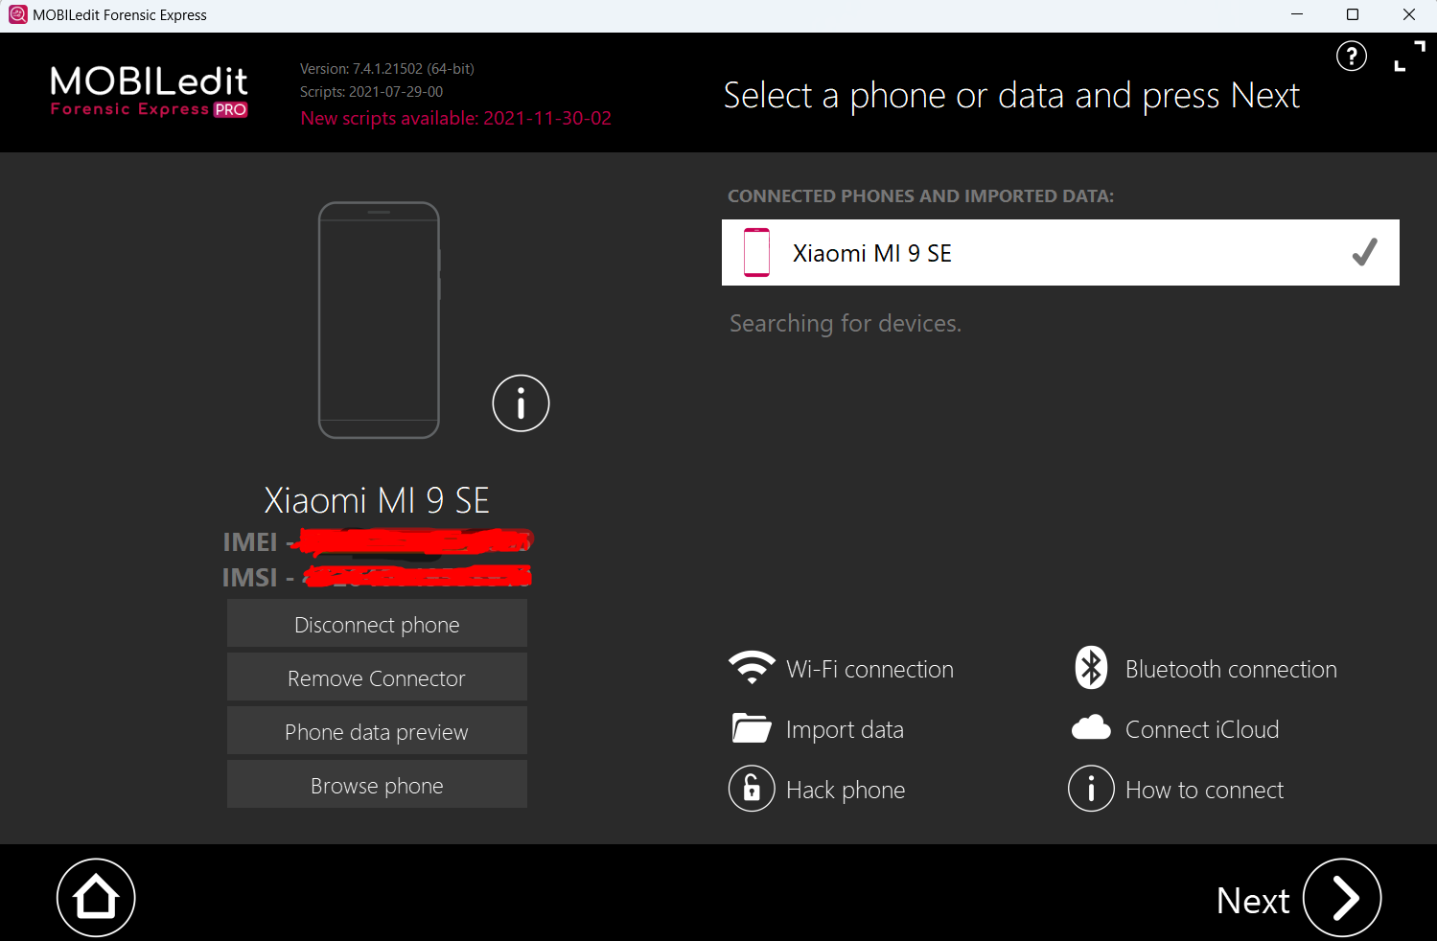
CÀI ĐẶT

Slide 7
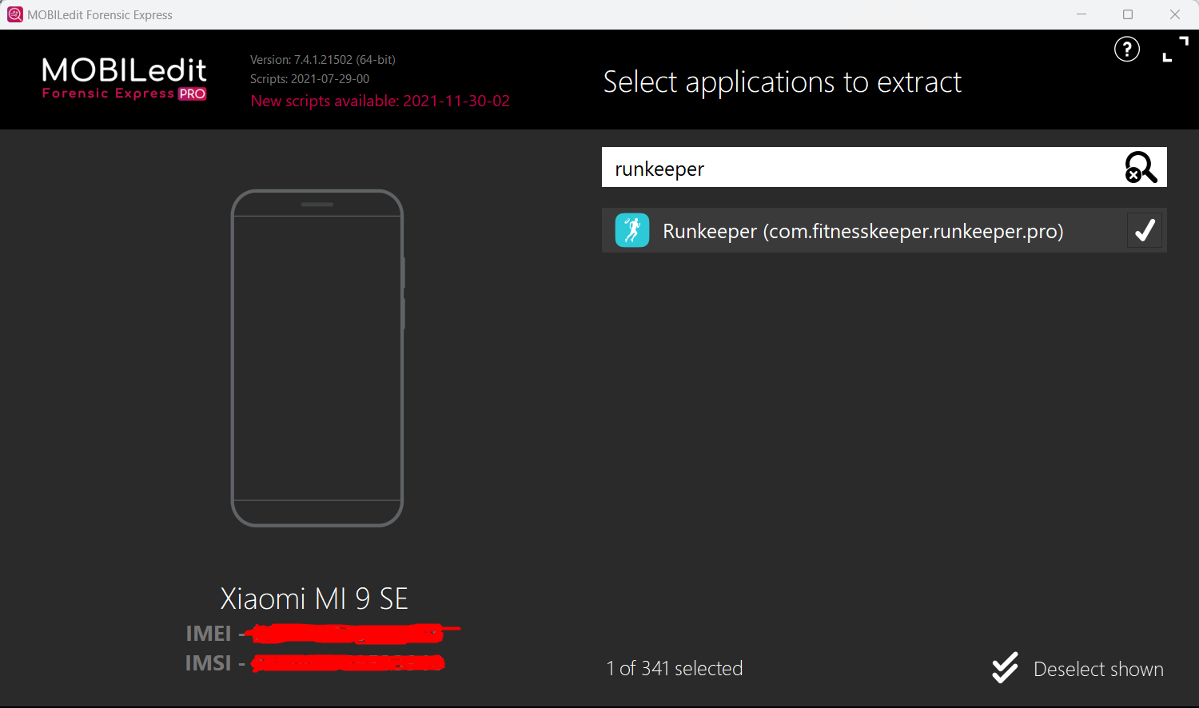
CÀI ĐẶT

Slide 8
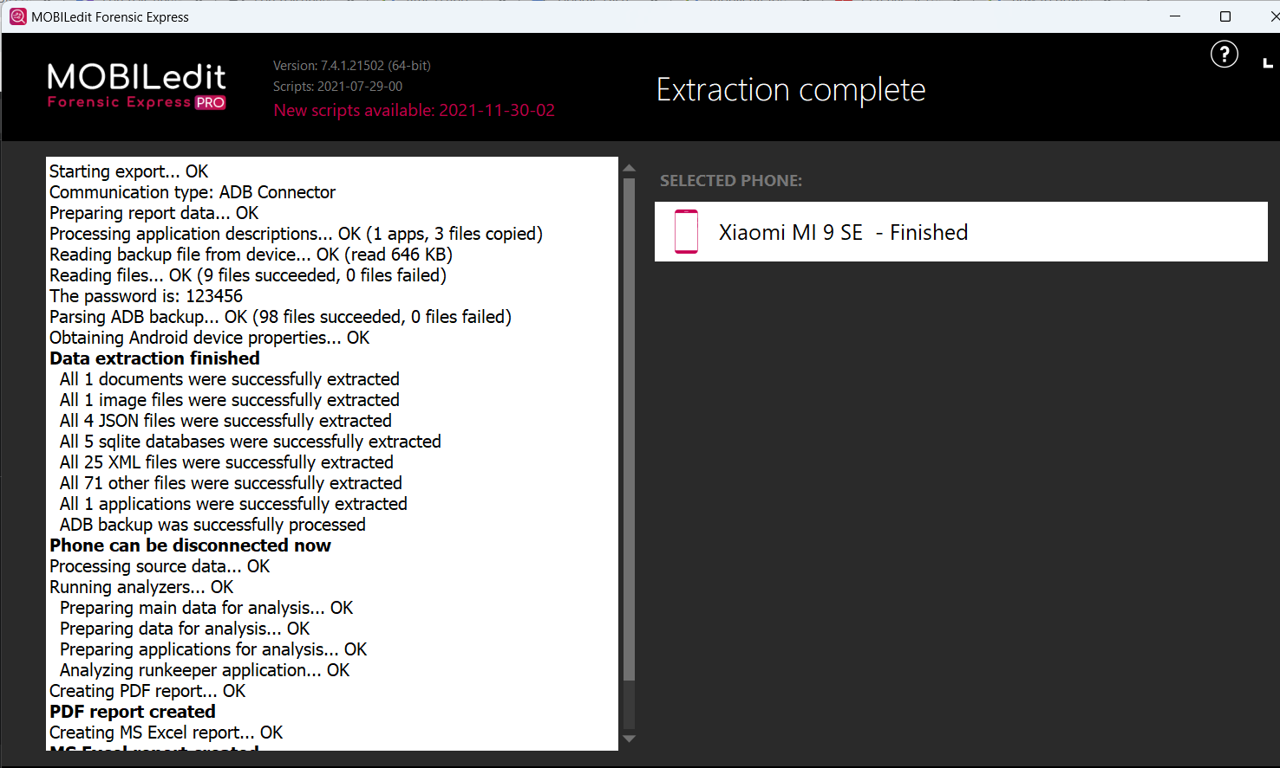
CÀI ĐẶT

Slide 9
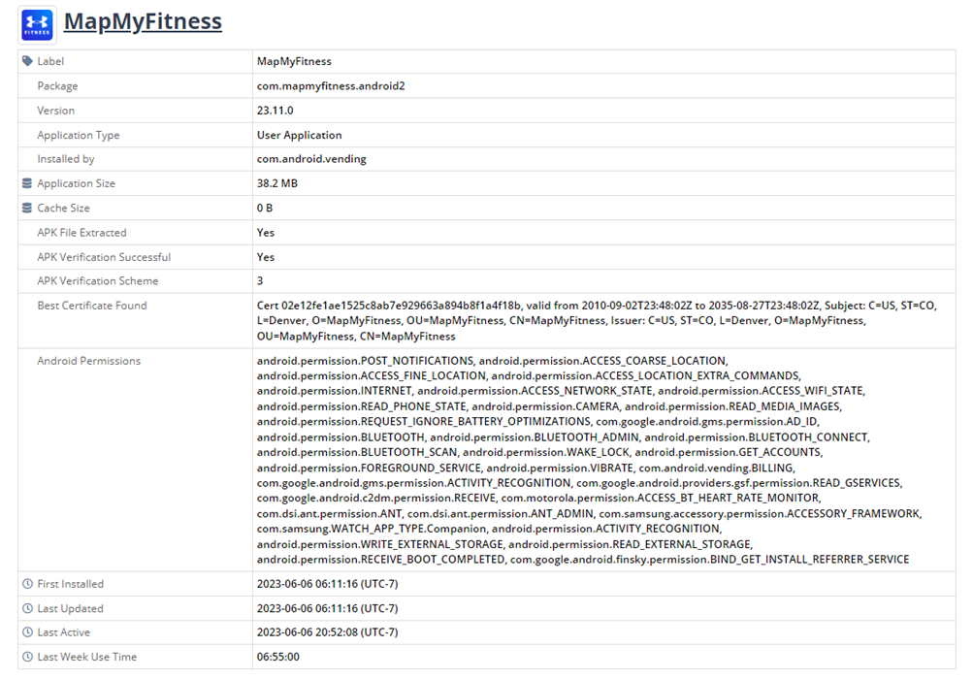
KẾT QUẢ PHÂN TÍCH
Trích xuất thông tin về tất cả các app

Slide 10
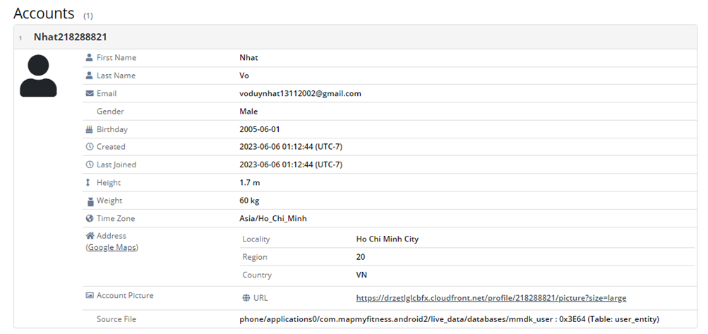
KẾT QUẢ PHÂN TÍCH
Account của app

Slide 11
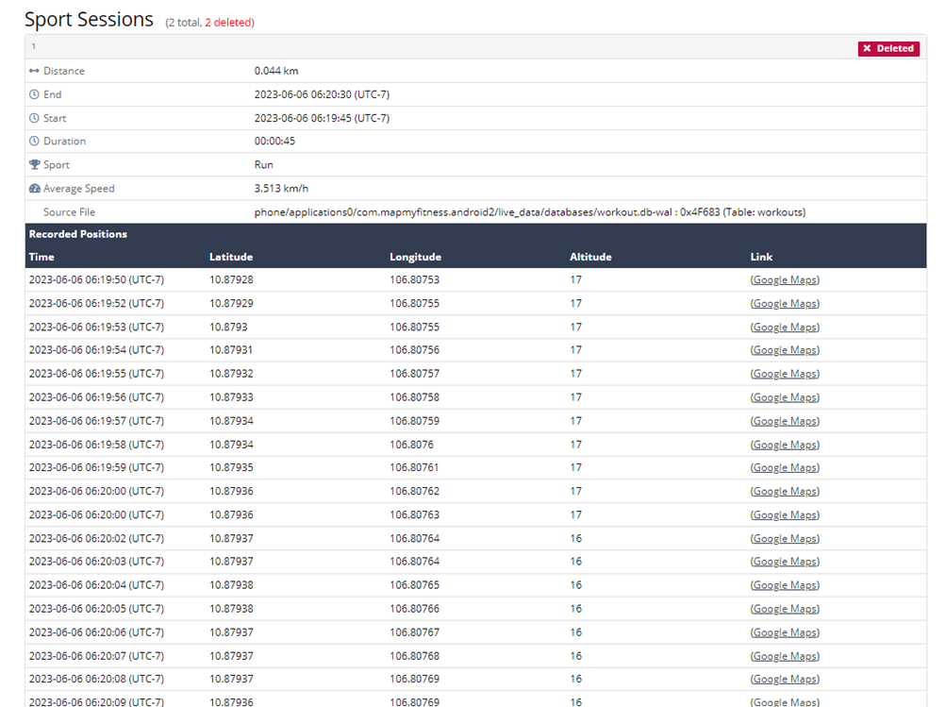
KẾT QUẢ PHÂN TÍCH

Slide 12
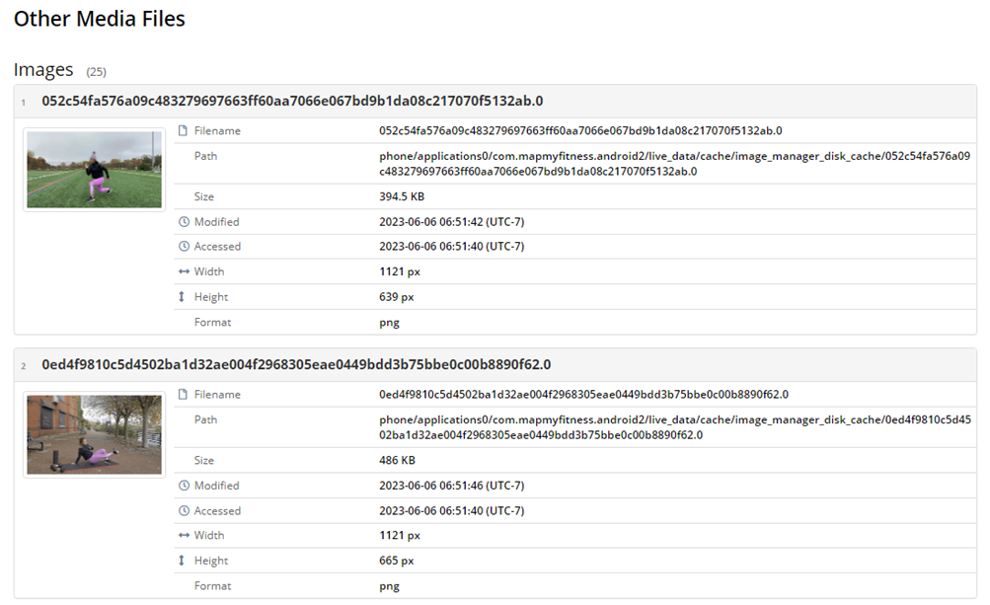
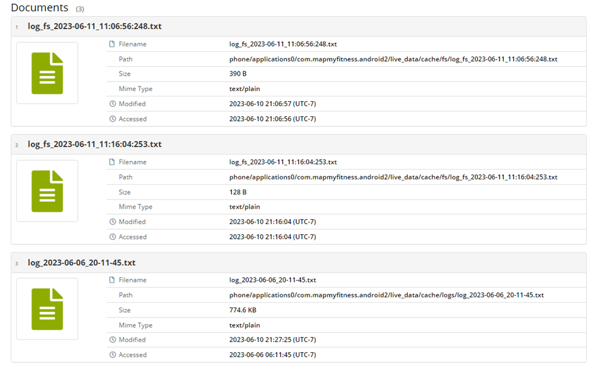
KẾT QUẢ PHÂN TÍCH

Slide 13
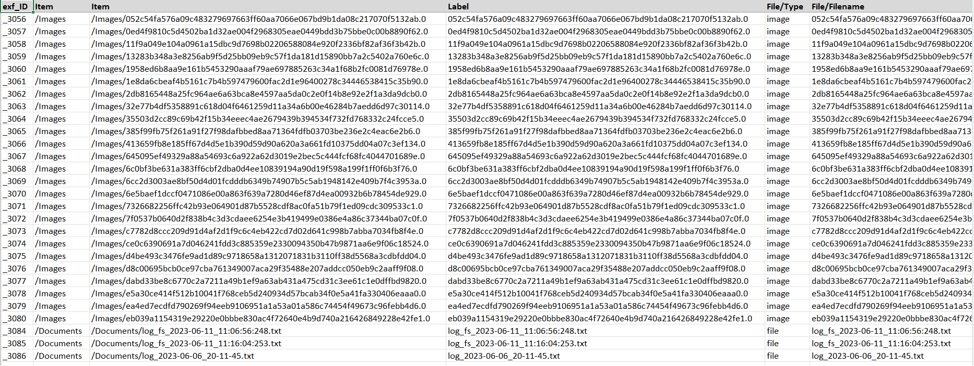
KẾT QUẢ PHÂN TÍCH
File excel chứa thông tin cụ thể

Slide 14
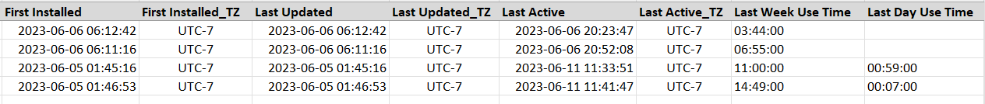
KẾT QUẢ PHÂN TÍCH
Kết quả so sánh từng app

Slide 15
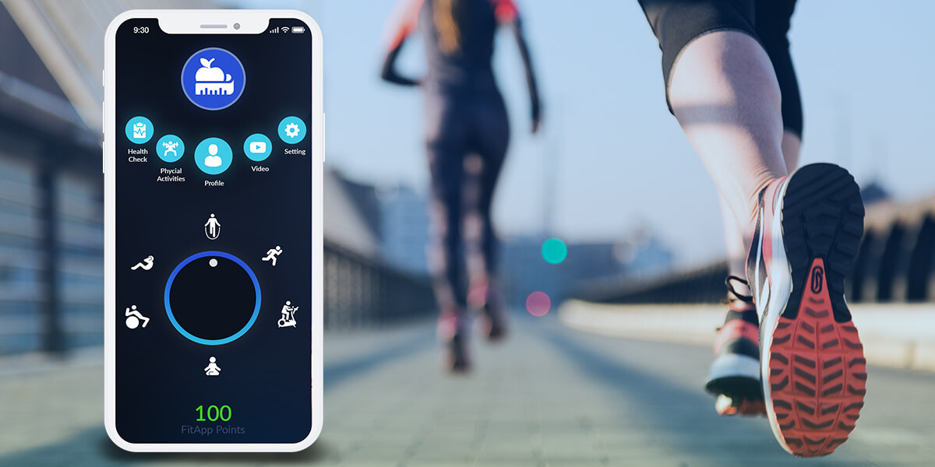
KẾT LUẬN
Thu thập và xác định lượng dữ liệu người dùng được ứng dụng tạo và lưu giữ sau khi đăng ký, đăng nhập và sử dụng ứng dụng
Hướng phát triển: điều tra trên nhiều phương pháp và công cụ khác nhau như DroidSpotter, Viaextract, Mobile Phone Examiner,… để lấy dữ liệu từ thiết bị; viết ứng dụng đơn giản phân tích fitness apps

Slide 16
THANK YOU

